Slide 1



TMDb数据分析报告
汇报人： 周凯
2020-1-12

Slide 2

目录
01
提出问题
content
02
理解数据
03
数据清洗
04
数据分析及可视化
05
回顾与总结

Slide 3

PART.01
提出问题

Slide 4



1、提出问题
项目背景
提出问题
分析思维
方法和工具
项目计划

Slide 5

1、提出问题
项目背景
方法和工具
Kaggle平台上的项目TMDb（The Movie Database）
数据可视化
Python编程语言、pandas库
提出问题
项目计划
为行业新入局者提供参考建议。细分为9个小问题
三个阶段
分析思维
细分-横切

Slide 6
PART.02
理解数据

Slide 7


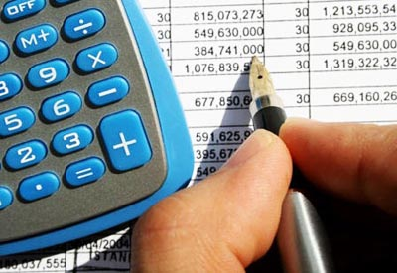
2、理解数据
导入包
导入数据
理解数据
pandas, numpy, matplotlib, seaborn
Json, warnings
tmdb_5000_movies
tmdb_5000_credits
两张表。

Slide 8
tmdb_5000_movies |  | tmdb_5000_credits
budget | 预算 | movie_id | 编号
genres | 风格 | title | 主题
homepage | 主页 | cast | 演员
id | 编号 | crew | 职员
keywords | 关键词
original_language | 原始语言
original_title | 原始标题
overview | 摘要
popularity | 人数
production_companies | 生产公司
production_countries | 生产国家
release_date | 发行日期
revenue | 票房收入
runtime | 时长
spoken_languages | 语言
status | 状态
tagline | 标签
title | 主题
vote_average | 投票平均得分
vote_count | 投票数量
数据量：
tmdb_5000_movies，（4803， 20）
tmdb_5000_credits ，（4803， 4）

Slide 9
PART.04
数据分析及可视化

Slide 10
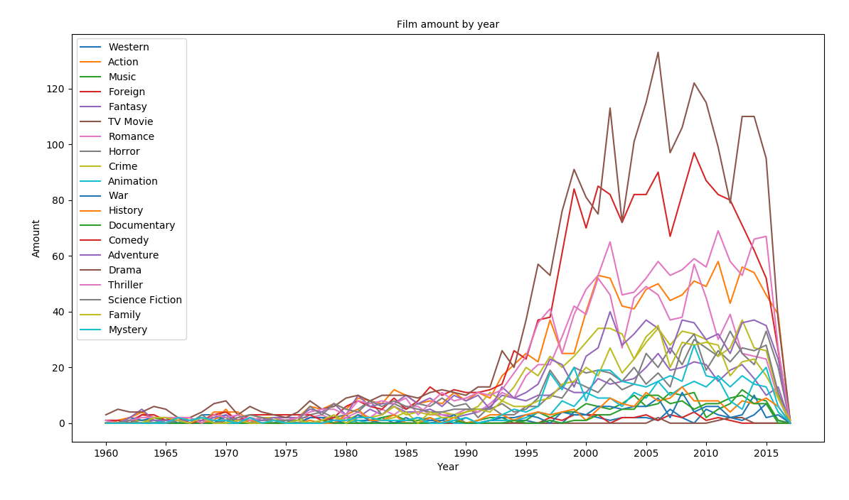
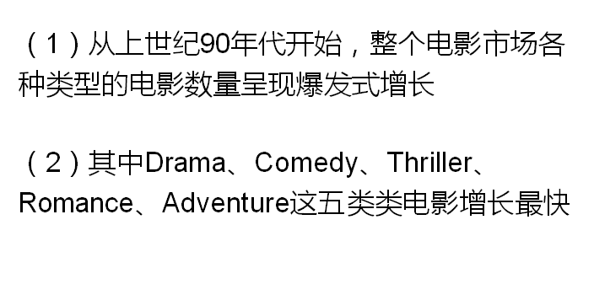
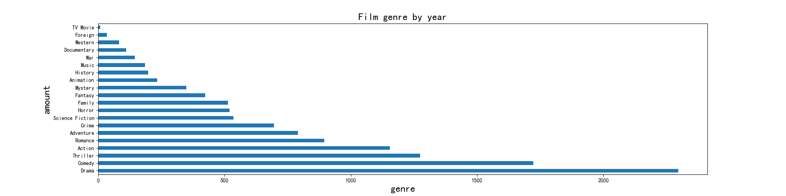
电影风格随时间变化的趋势
结论

Slide 11
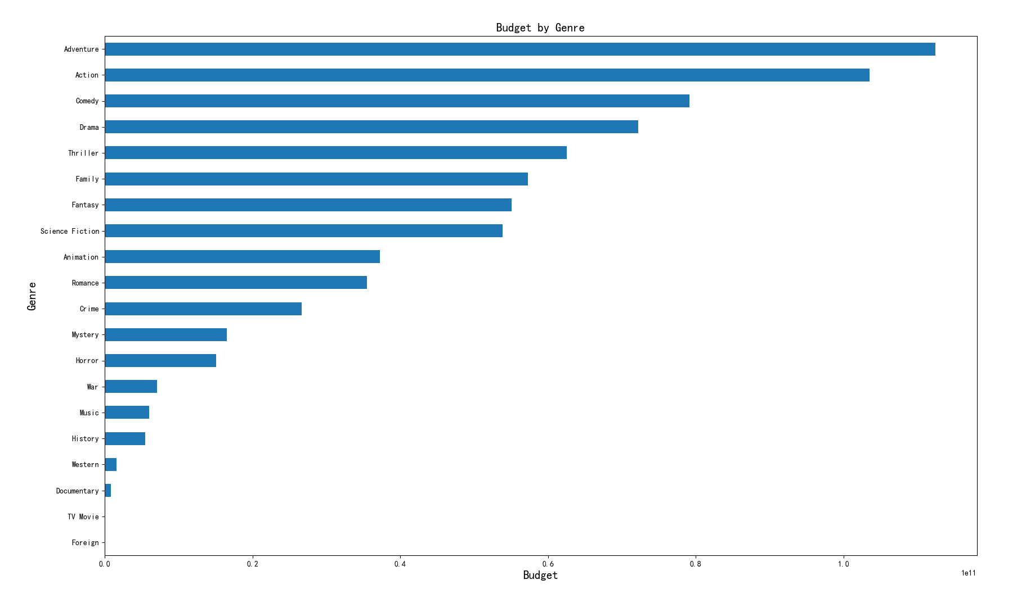

不同风格电影的收益能力
结论

Slide 12
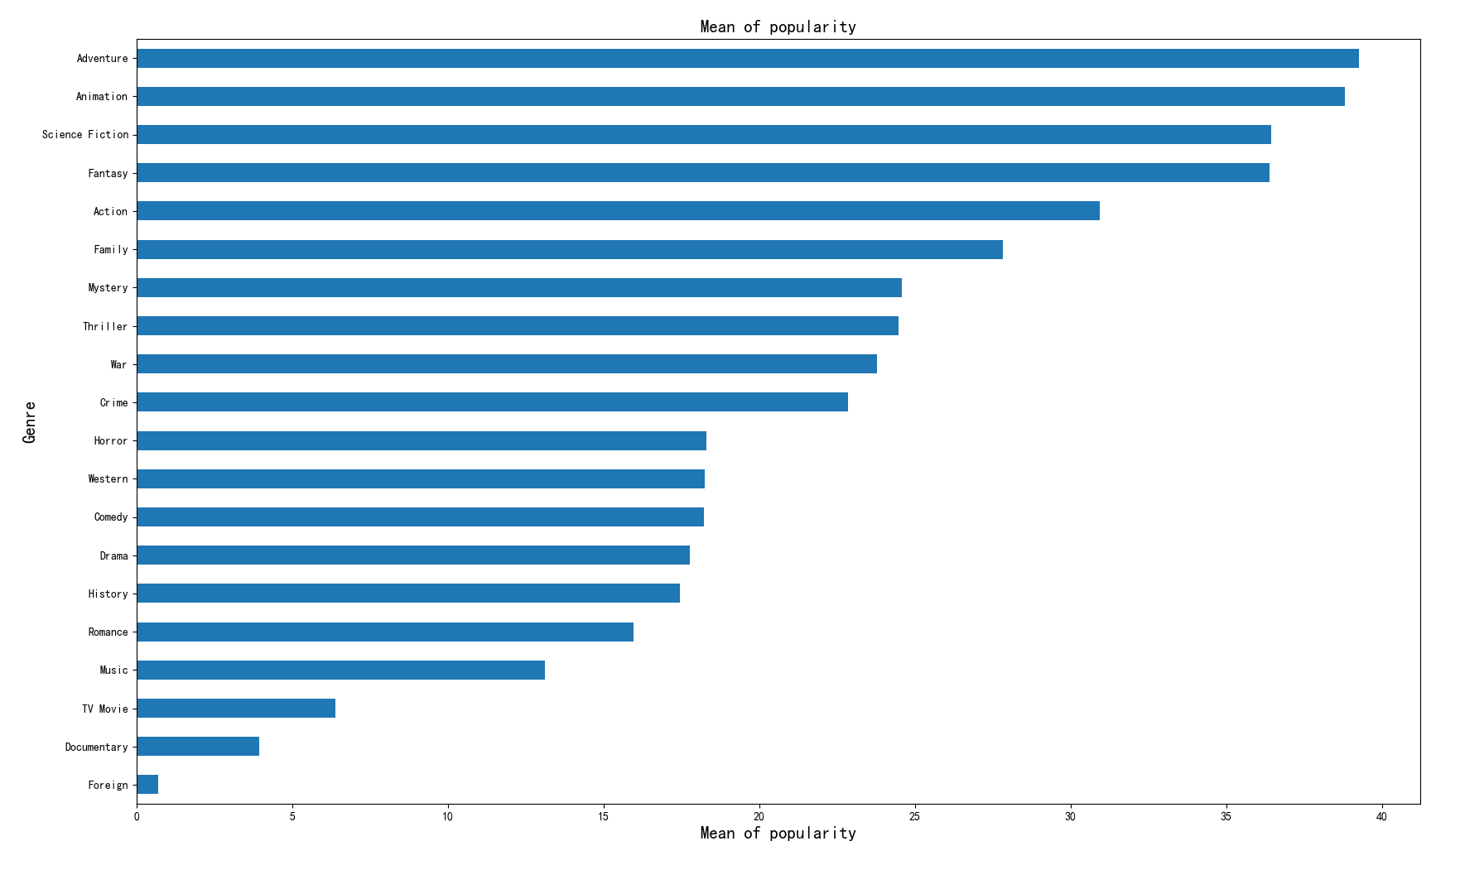

电影不同风格电影的受欢迎程度
结论

Slide 13
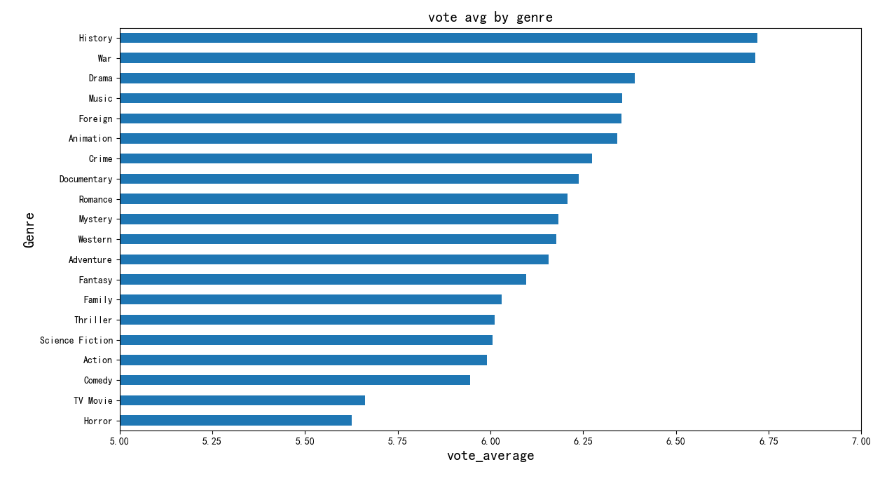
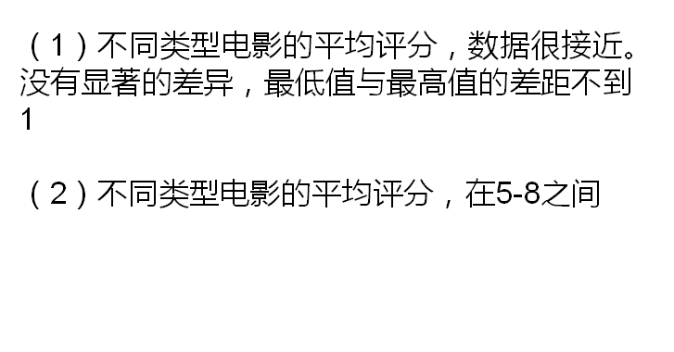
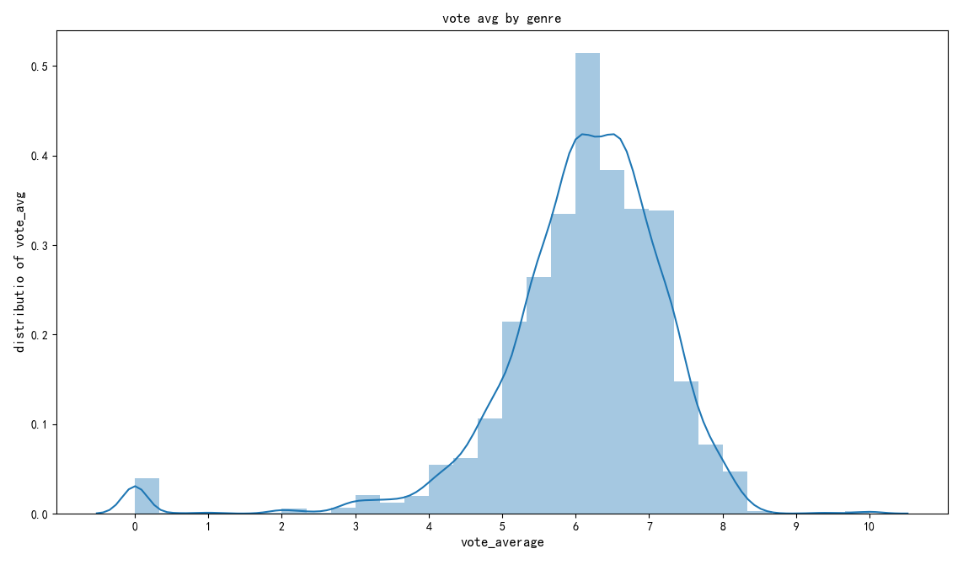
不同风格电影的平均评分
结论

Slide 14
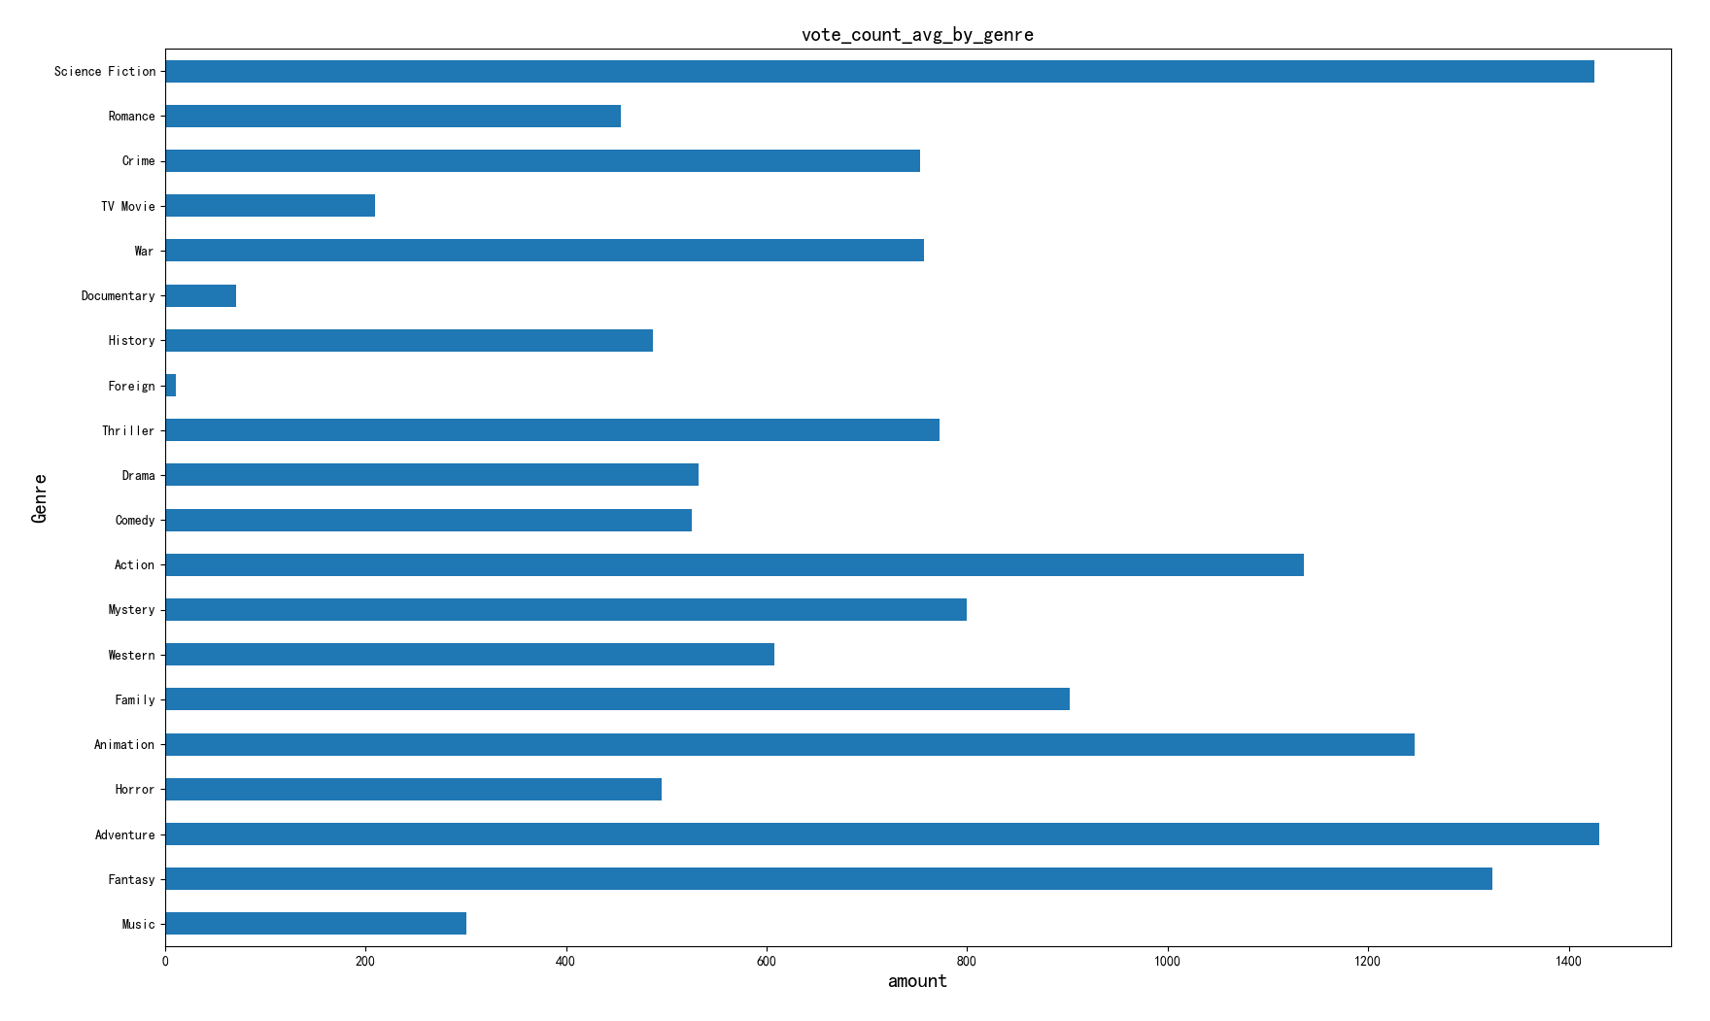

不同类型电影的平均评分次数
结论

Slide 15
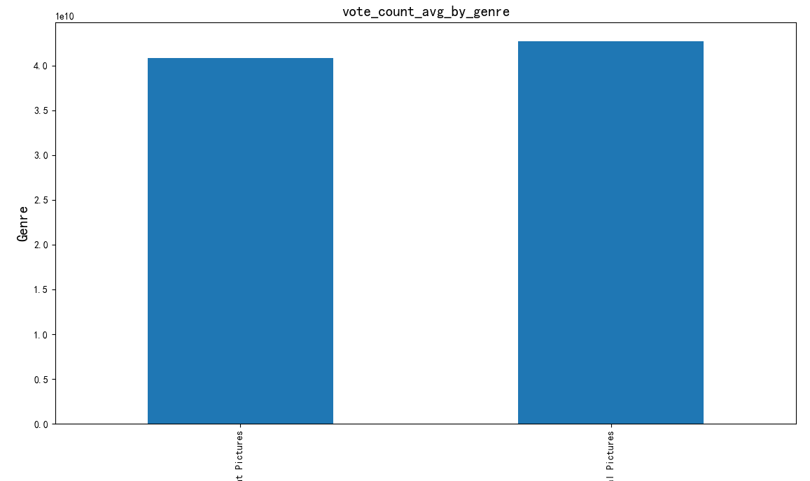

比较Universal Picture与Paramount Picture两家巨头公司的业绩
结论

Slide 16
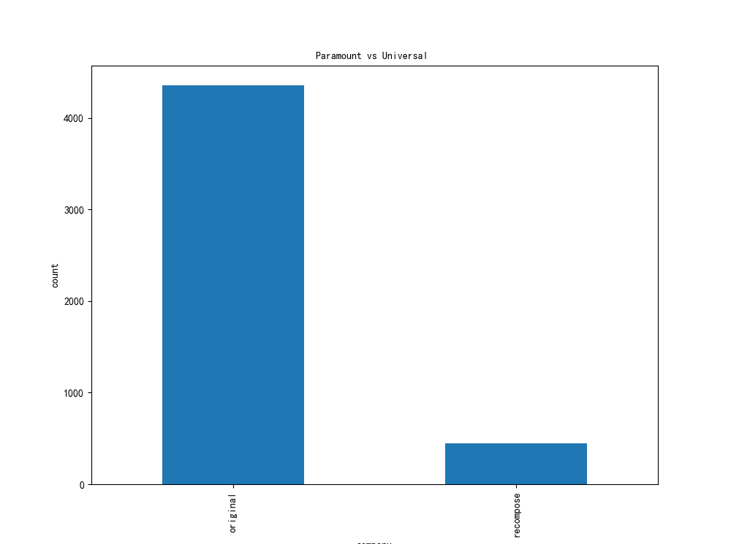
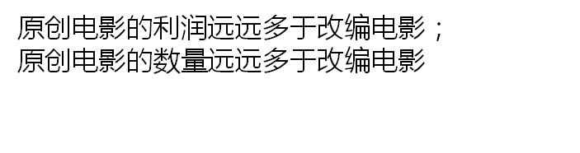
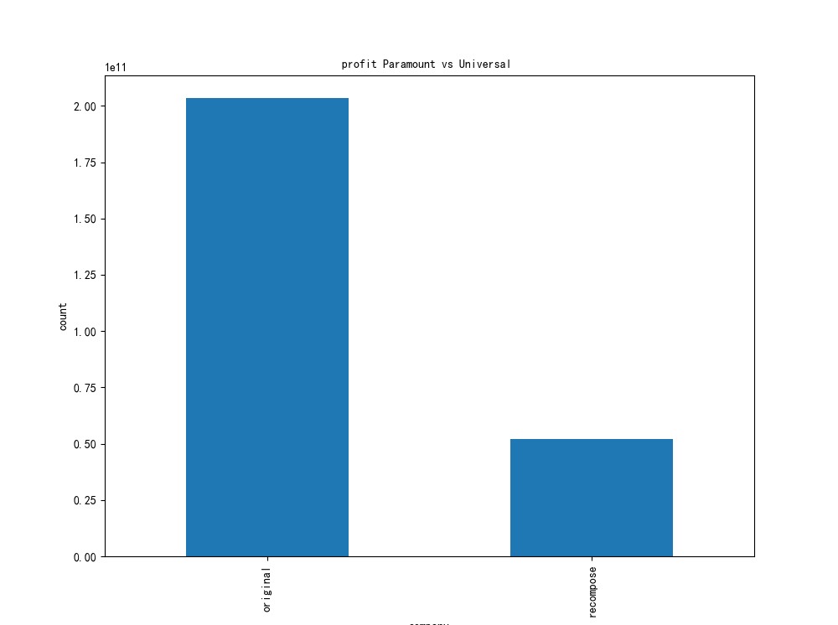
原创电影和改变电影的对比
结论

Slide 17
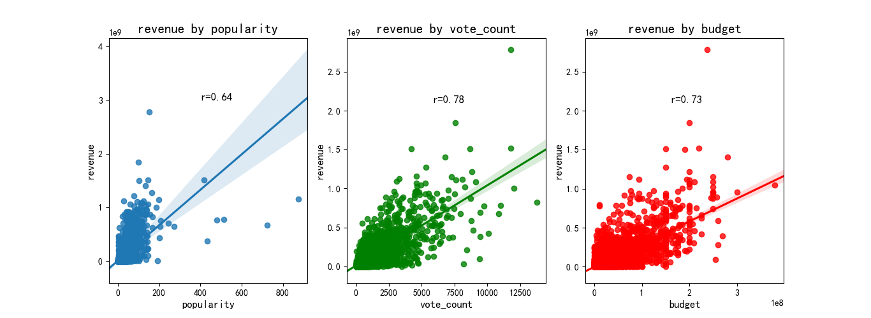
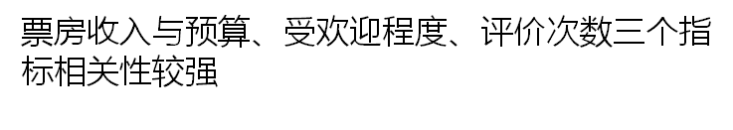
电影票房收入与哪些因素最相关
结论

Slide 18
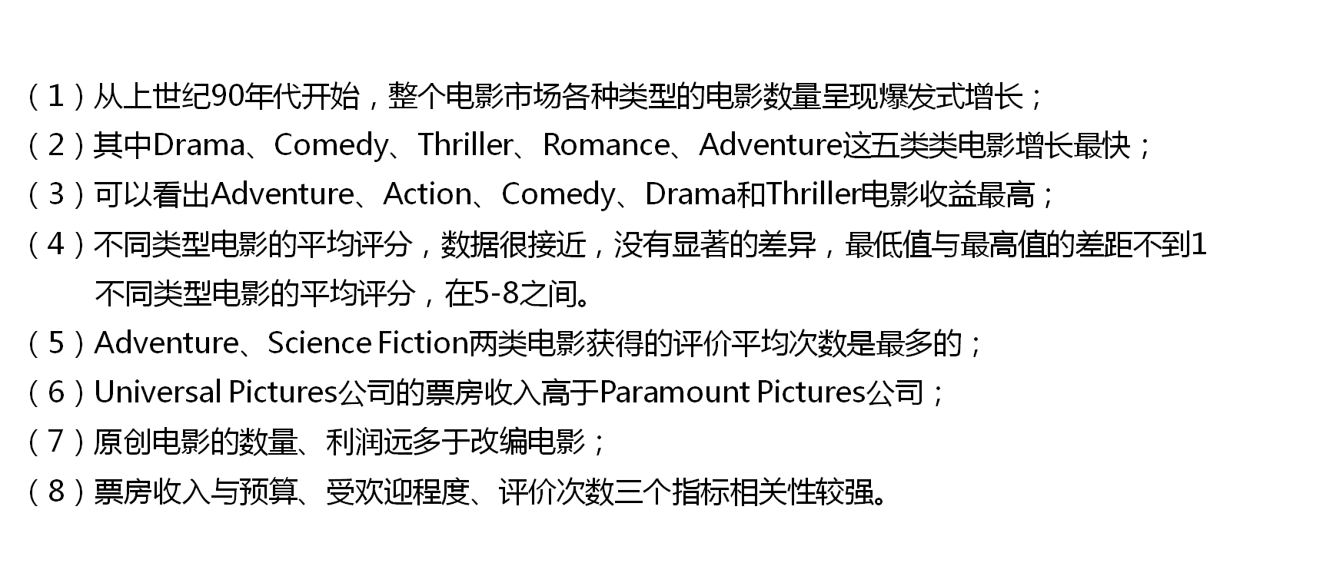
分析结论

Slide 19
谢谢观看
附件：数据集、项目报告、可视化图形、源代码

